Slide 1

김기남_컴퓨터과학_2022299002

Slide 2
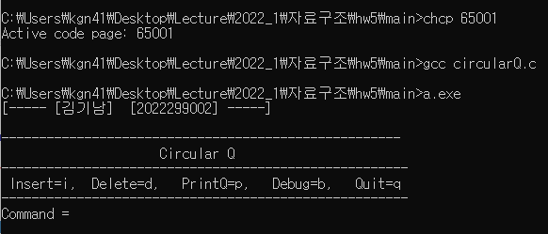
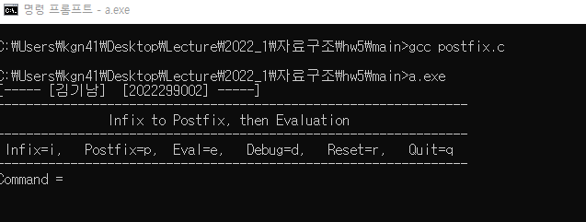
gcc compiler

Slide 3
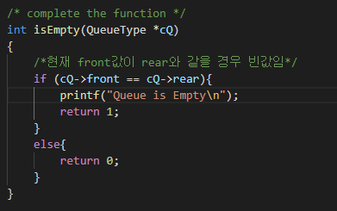
circularQ.c - isEmpty()
deQueue를 하면서 rear은 index+1 혹은 0으로 치환 됨.
그런 상황에서, first를 만날 경우, 이미 모든 값이 deQueue된 것임
최근 삽입된 위치
(rear)
처음 들어온 위치
(first)

Slide 4
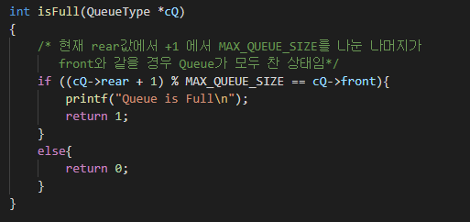
circularQ.c - isFull()
index +1 값이 first와 rear의 값이 동일한 경우, 아래와 같이 겹치게 되는데, 이럴 경우 Full이 True임
최근 삽입된 위치
(rear)
처음 들어온 위치
(first)
8
1
7
2
6
3
5
4

Slide 5
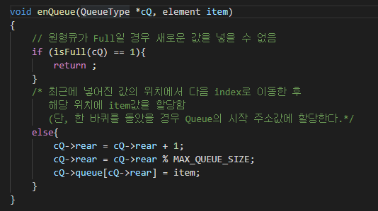
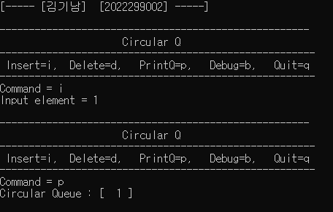
circularQ.c - enQueue()

Slide 6
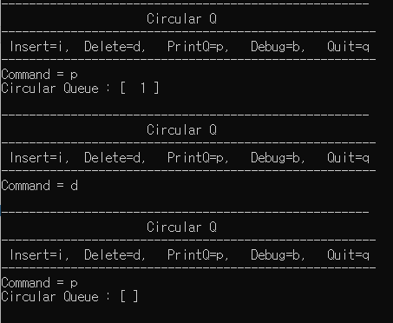
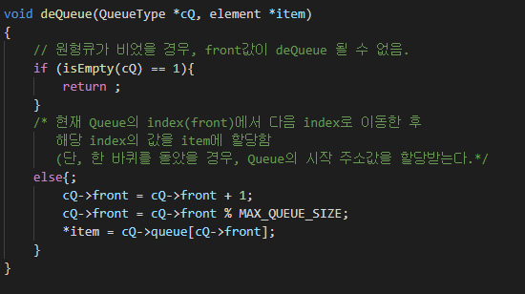
circularQ.c - deQueue()

Slide 7
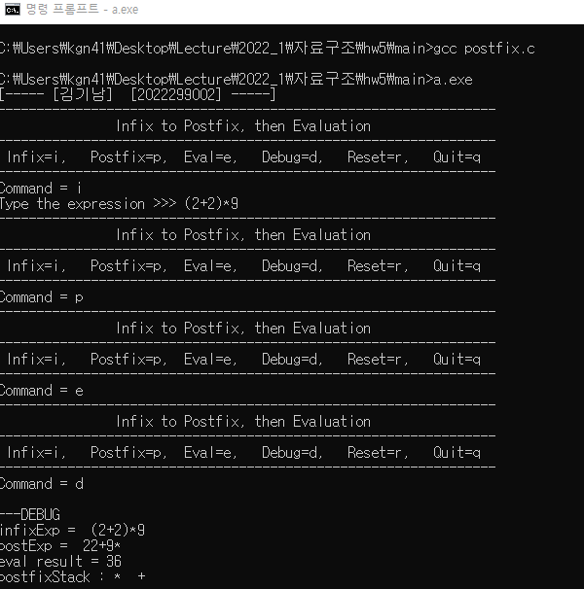
postfix.c

Slide 8
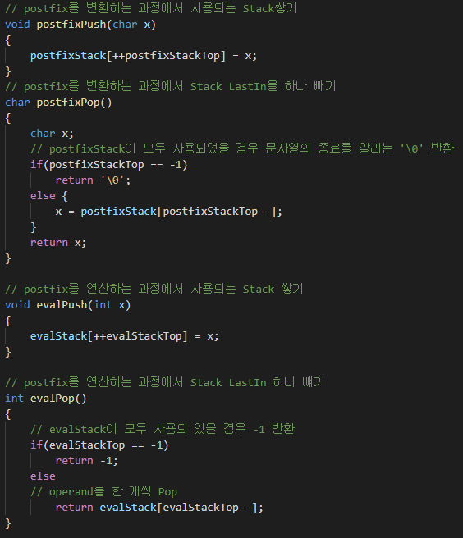
postfix.c – Push() & Pop()

Slide 9
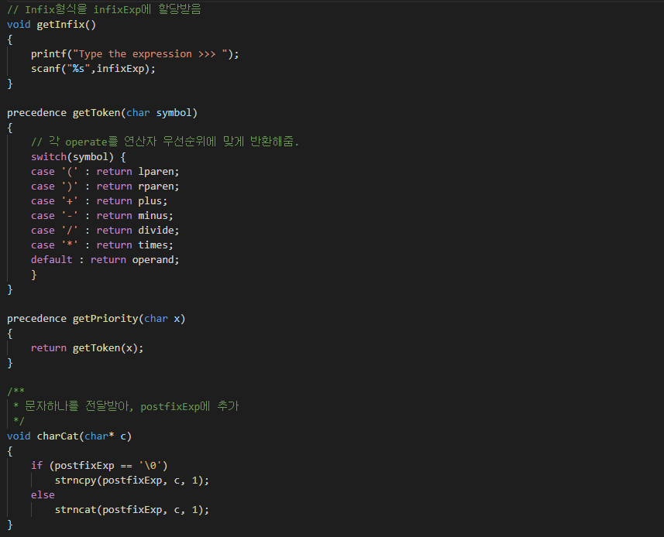
postfix.c – get() & concatenate()

Slide 10
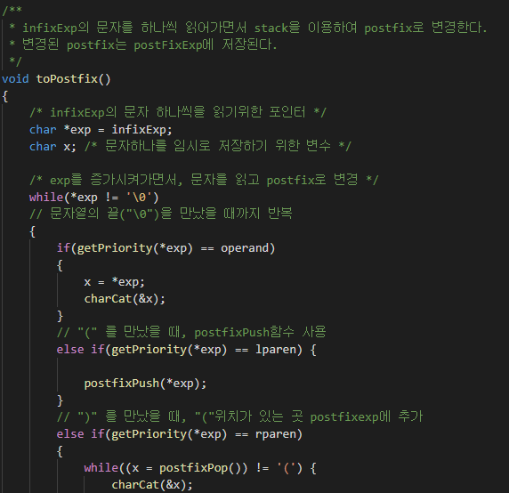
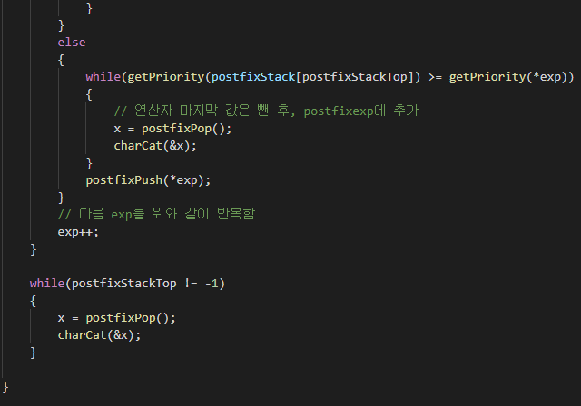
postfix.c – toPostfix()

Slide 11
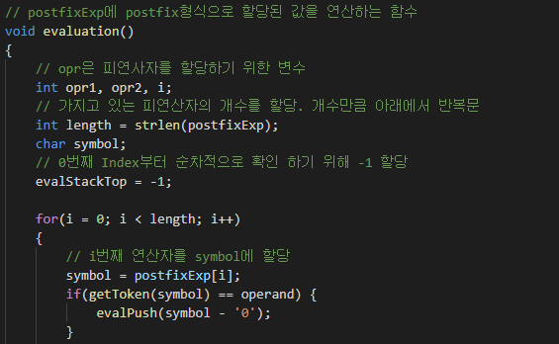
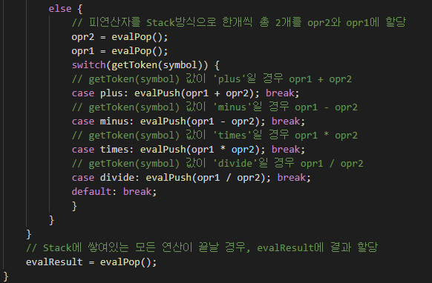
postfix.c – get() & concatenate()

